Slide 1
Khởi động ngày mới nào!
4
2
1
3
Cùng mở hộp quà nhé

Slide 2
Đọc câu sau
Hãy đọc các từ
Đọc câu sau
Trái đất của chúng ta vô cùng rộng lớn.
Núi rừng trùng điệp.
Đồng xanh bao la.
Yêu mến, khiêm tốn, trùng điệp, khu rừng

Slide 3
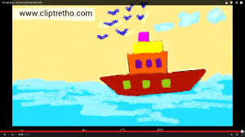
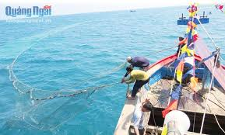
Tranh vẽ gì?

Slide 4
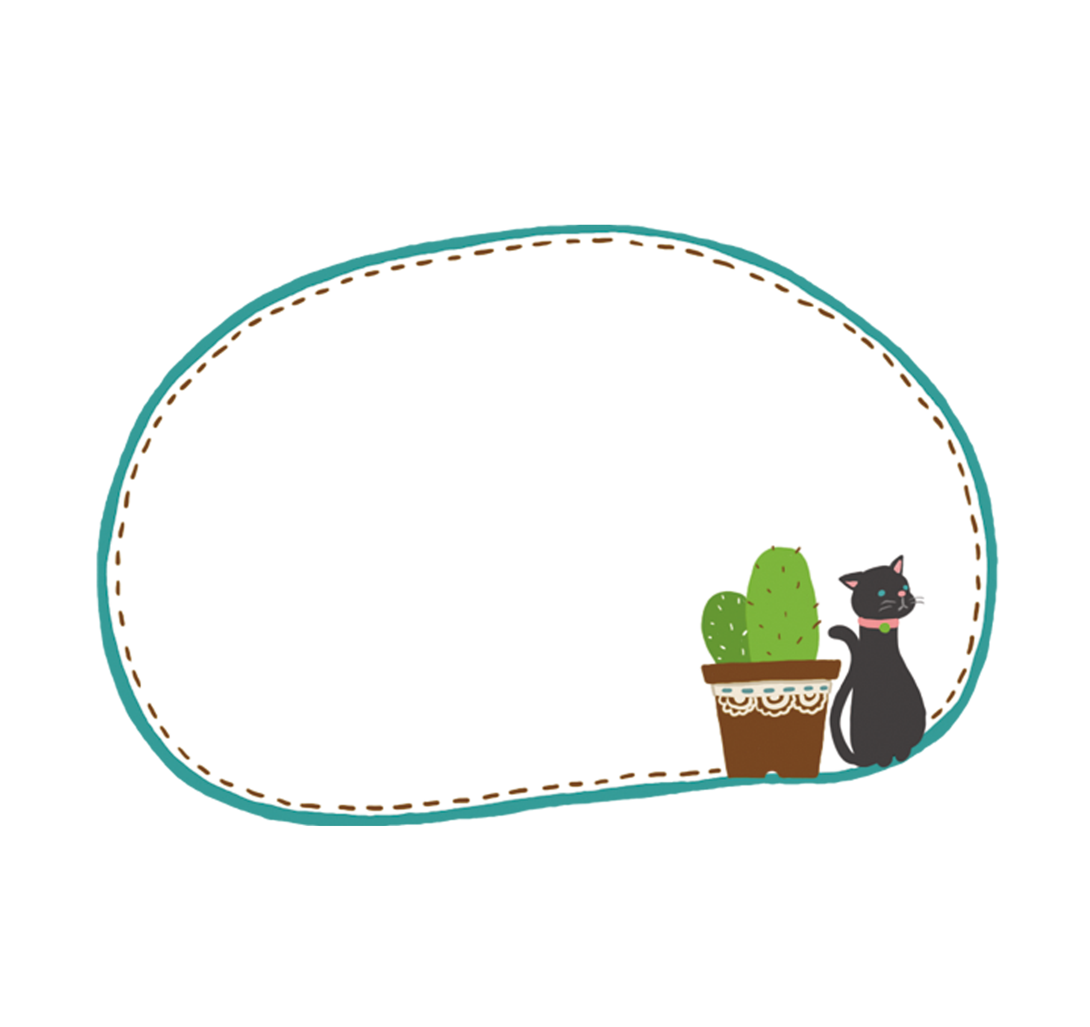
Tiết 1

Slide 5
1
Nhận biết
uồm
Thuyền buồm xuôi theo chiều gió
uôi

Slide 6
2
Đọc
uôi
uôm

Slide 7
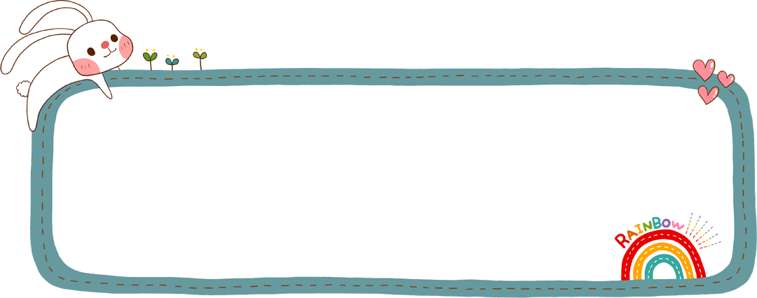
2
Đọc
uôi
uôm
x uôi
xuôi

Slide 8
2
Đọc
uôi
uôm
x uôi
xuôi
muối muỗi nguội tuổi
buồm muỗm nhuốm nhuộm

Slide 9
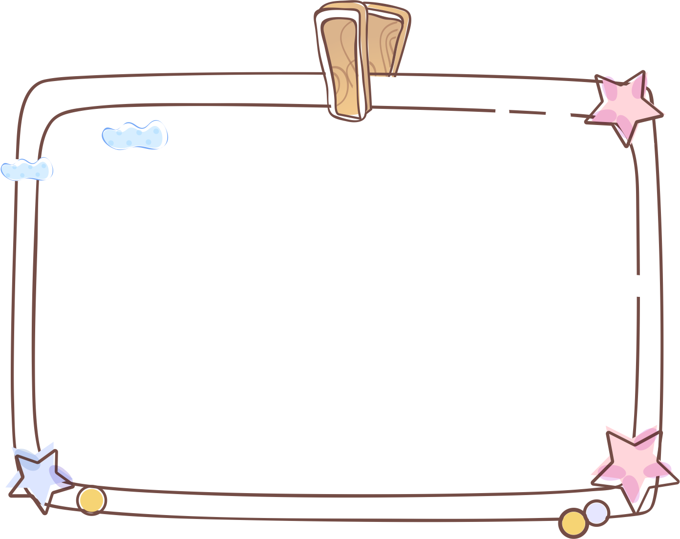
Ai nhanh hơn?
Từ các âm đã học hãy ghép tiếng từ mới với vần
uôi uôm

Slide 10
2
Đọc
Từ các âm đã học hãy ghép tiếng từ mới với vần
uôi uôm

Slide 11
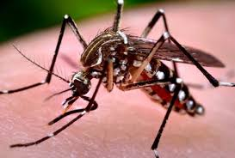
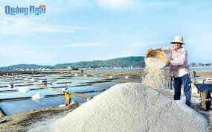
Mình cùng thi tài nào!
Tạo tiếng từ có vần
uôi uôm
Cuội
Muỗi
Muối
Cuỗm
Luộm
Chuối

Slide 12
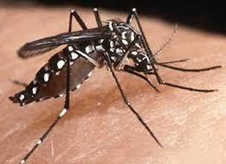
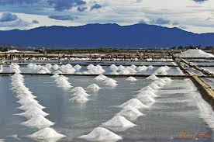
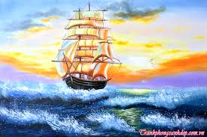
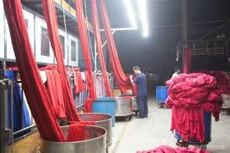
Mình cùng thi tài nào!
Nhuộm vải
Con muỗi
Bãi muối
Cánh buồm

Slide 13
Nối chữ với hình nào?
Buổi sáng
Con suối
Quả muỗm

Slide 14
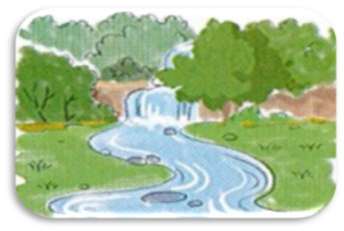
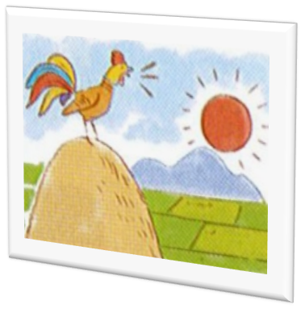
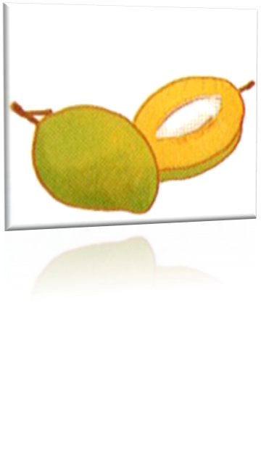
2
Đọc
uôi
uôm
x uôi
xuôi
muối muỗi muội tuổi
buồm muỗm nhuốm nhuộm
Con suối
Buổi sáng
Quả muỗm

Slide 16
3
Viết

Slide 17
3
Viết

Slide 18
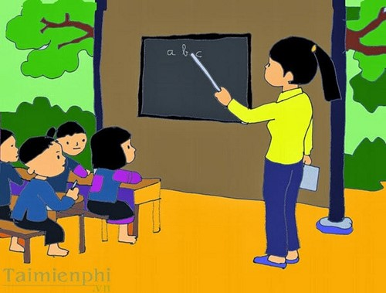
3
Viết
suối
muỗm

Slide 19
Tiết 2

Slide 20
3
Viết
uôi
uôm
con suối
quả muỗm

Slide 21
4
Đọc
Buổi sớm mai, ông mặt trời nhô lên từ biển. Mặt biển sáng lấp lánh. Đàn hải âu sải cánh bay liệng trên bầu trời. Xa xa là những cánh buồm căng gió. Phía bến cảng, những chiếc tàu cá nối đuôi nhau vào bờ.

Slide 22
4
Đọc
Phía bến cảng những chiếc tàu cá đang làm gì?
Mặt biển nhuộm màu gì, đàn hải âu ra sao?
Buổi sớm mai ông mặt trời nhô lên từ đâu?
Đoạn văn chia mấy câu?
Buổi sớm mai, ông mặt trời nhô lên từ biển. Mặt biển sáng lấp lánh. Đàn hải âu sải cánh bay liệng trên bầu trời. Xa xa là những cánh buồm căng gió. Phía bến cảng, những chiếc tàu cá nối đuôi nhau vào bờ.

Slide 23
Luyện tập nhóm 5

Slide 24
5
Nói
Đi lại trên biển
Theo em phương tiện nào di chuyển nhanh hơn, em chọn phương tiện nào khi di chuyển trên biển?
Trong tranh có phương tiện nào? Nêu tên phương tiện đó.
Các phương tiện này di chuyển bằng cách nào không?

